Slide 1

1.3 Geografía contemporánea
TERCERA PARTE
1.3.2 Componentes y formas del entorno.
a) Físicos
b) Biológicos
b) Sociales
UN IDAD
1

Slide 2
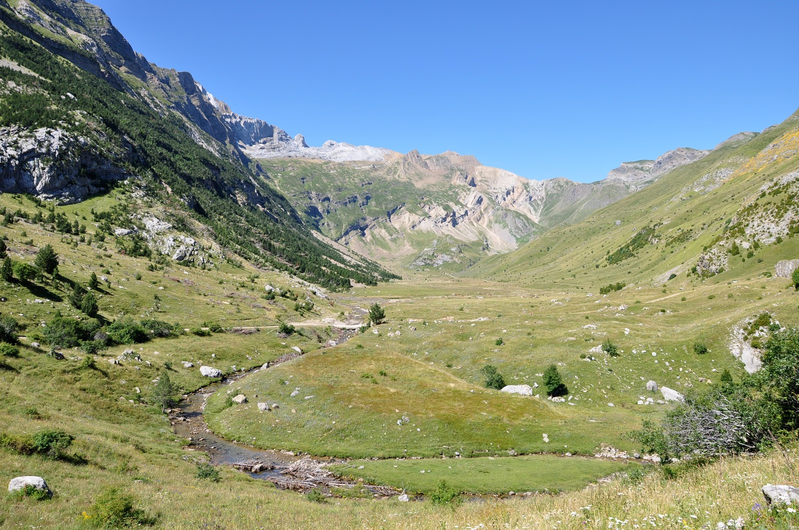
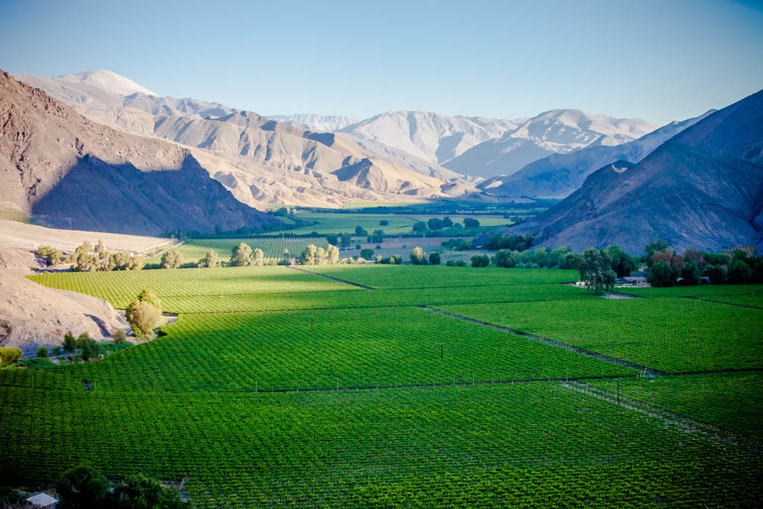

UN IDAD
1
9. Valle

Slide 3
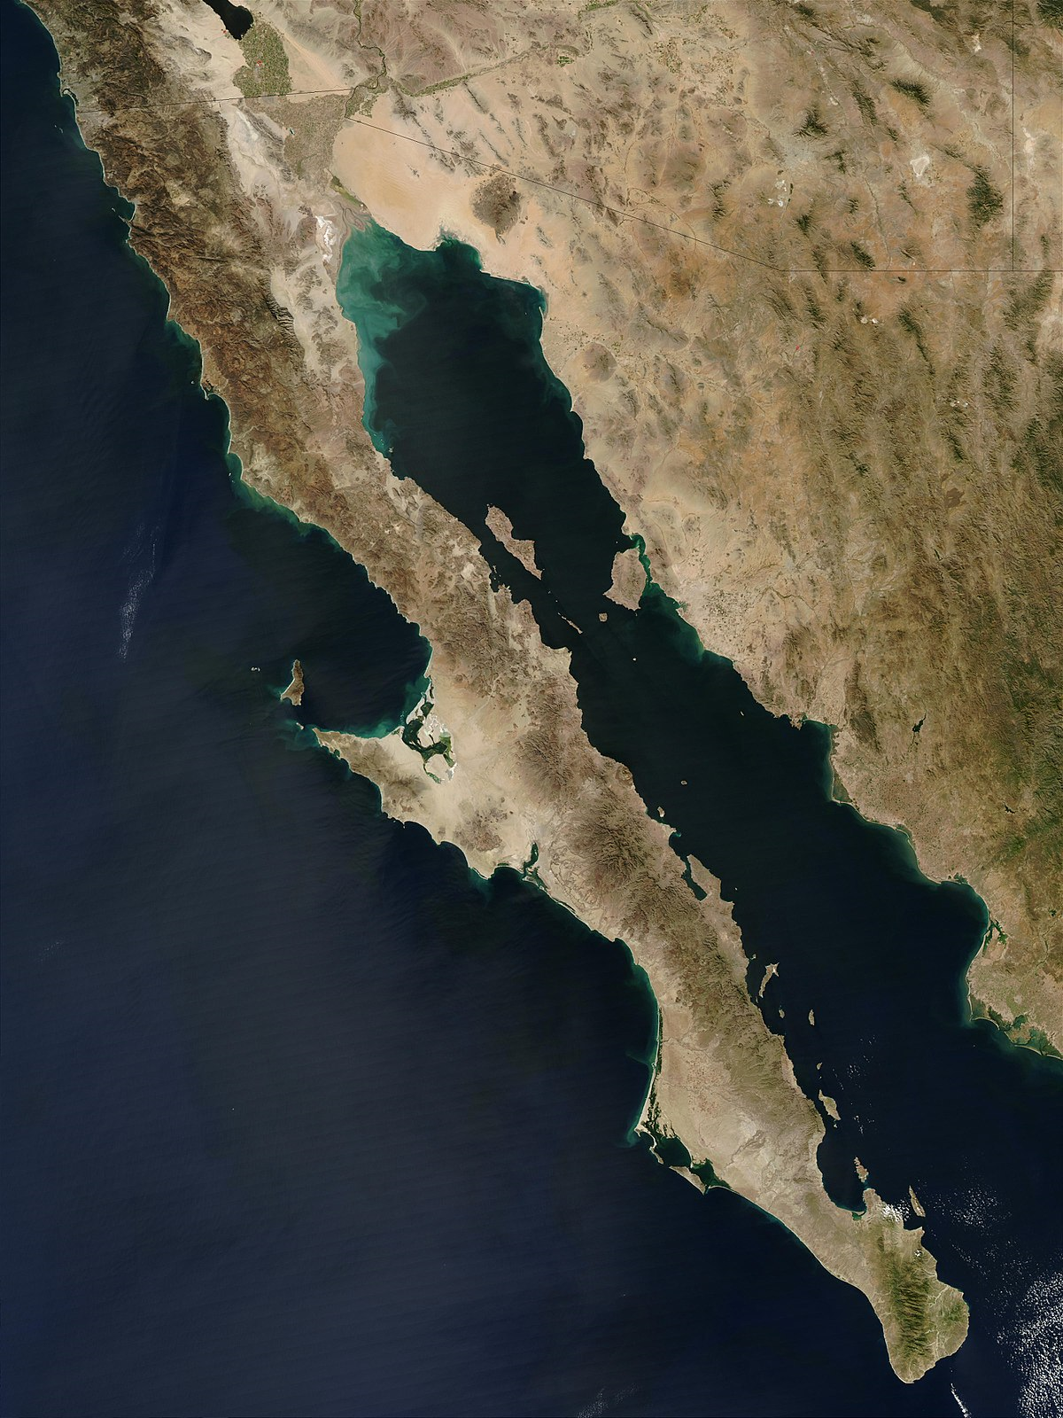
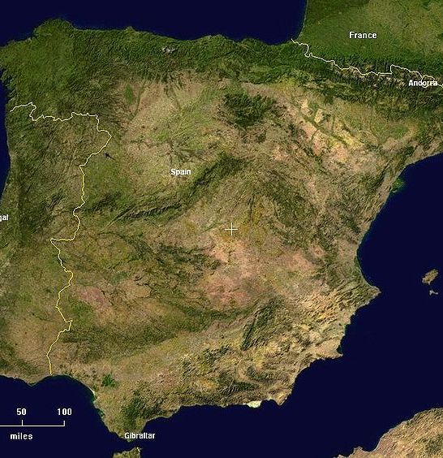
UN IDAD
1
10. Península

Slide 4
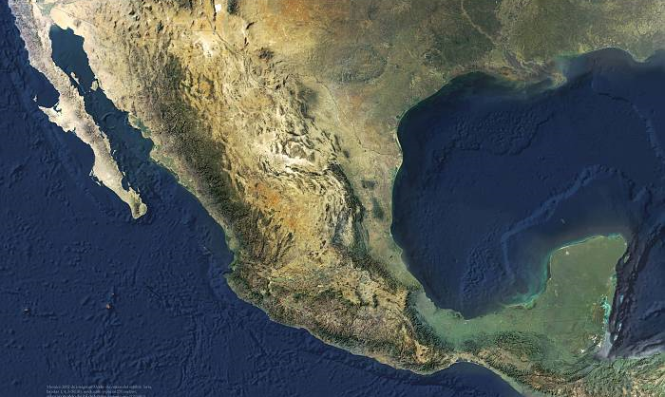
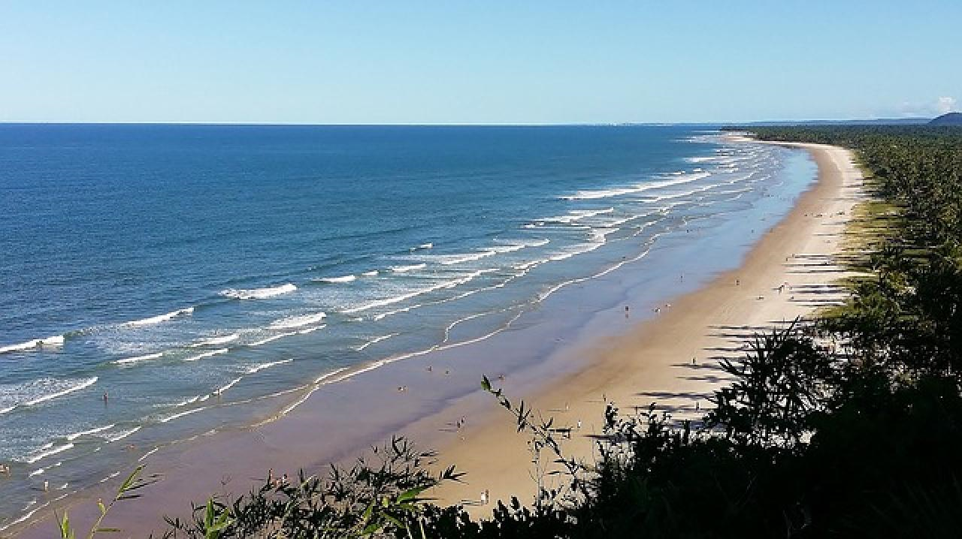
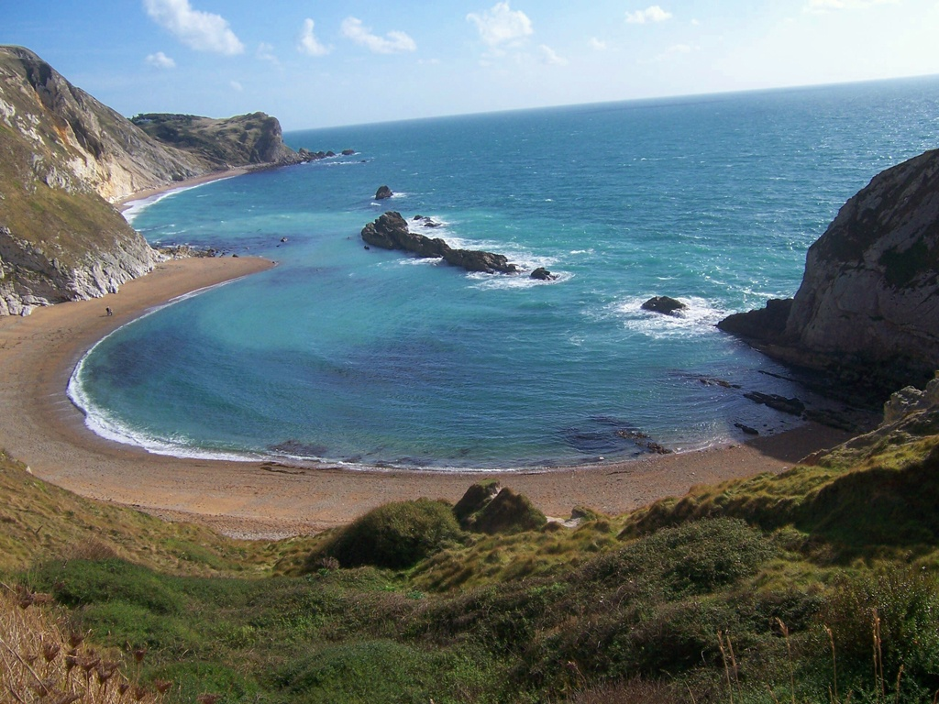
UN IDAD
1
11. Litoral

Slide 5
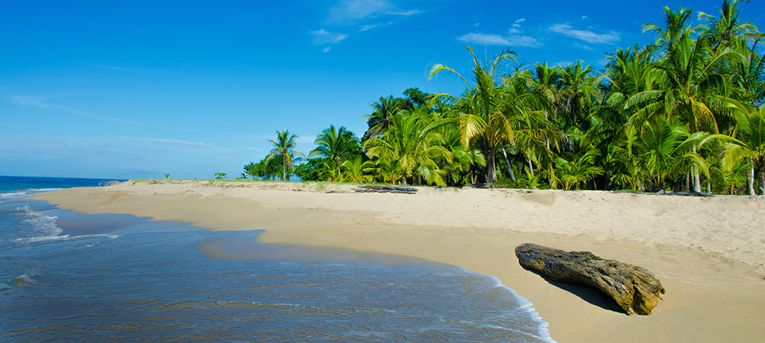

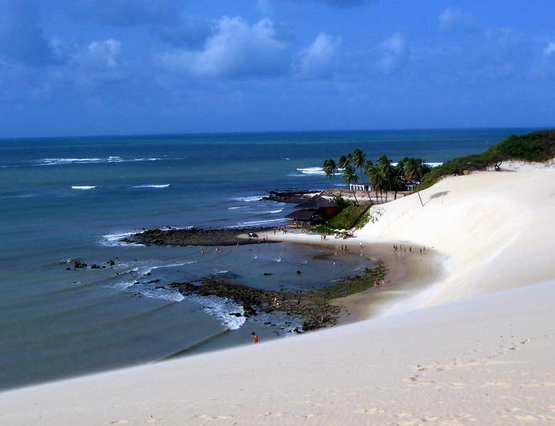
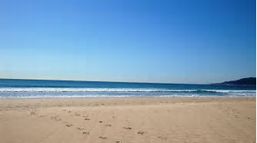
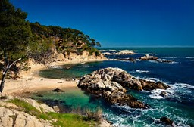
12. Playa

Slide 6
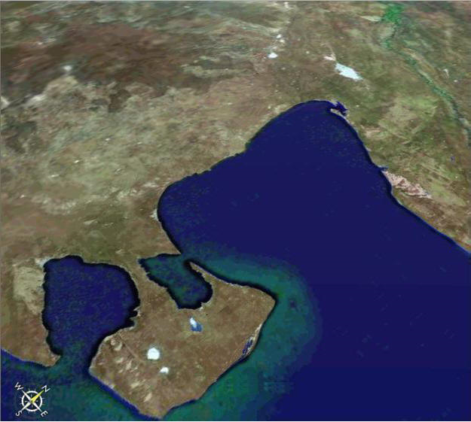
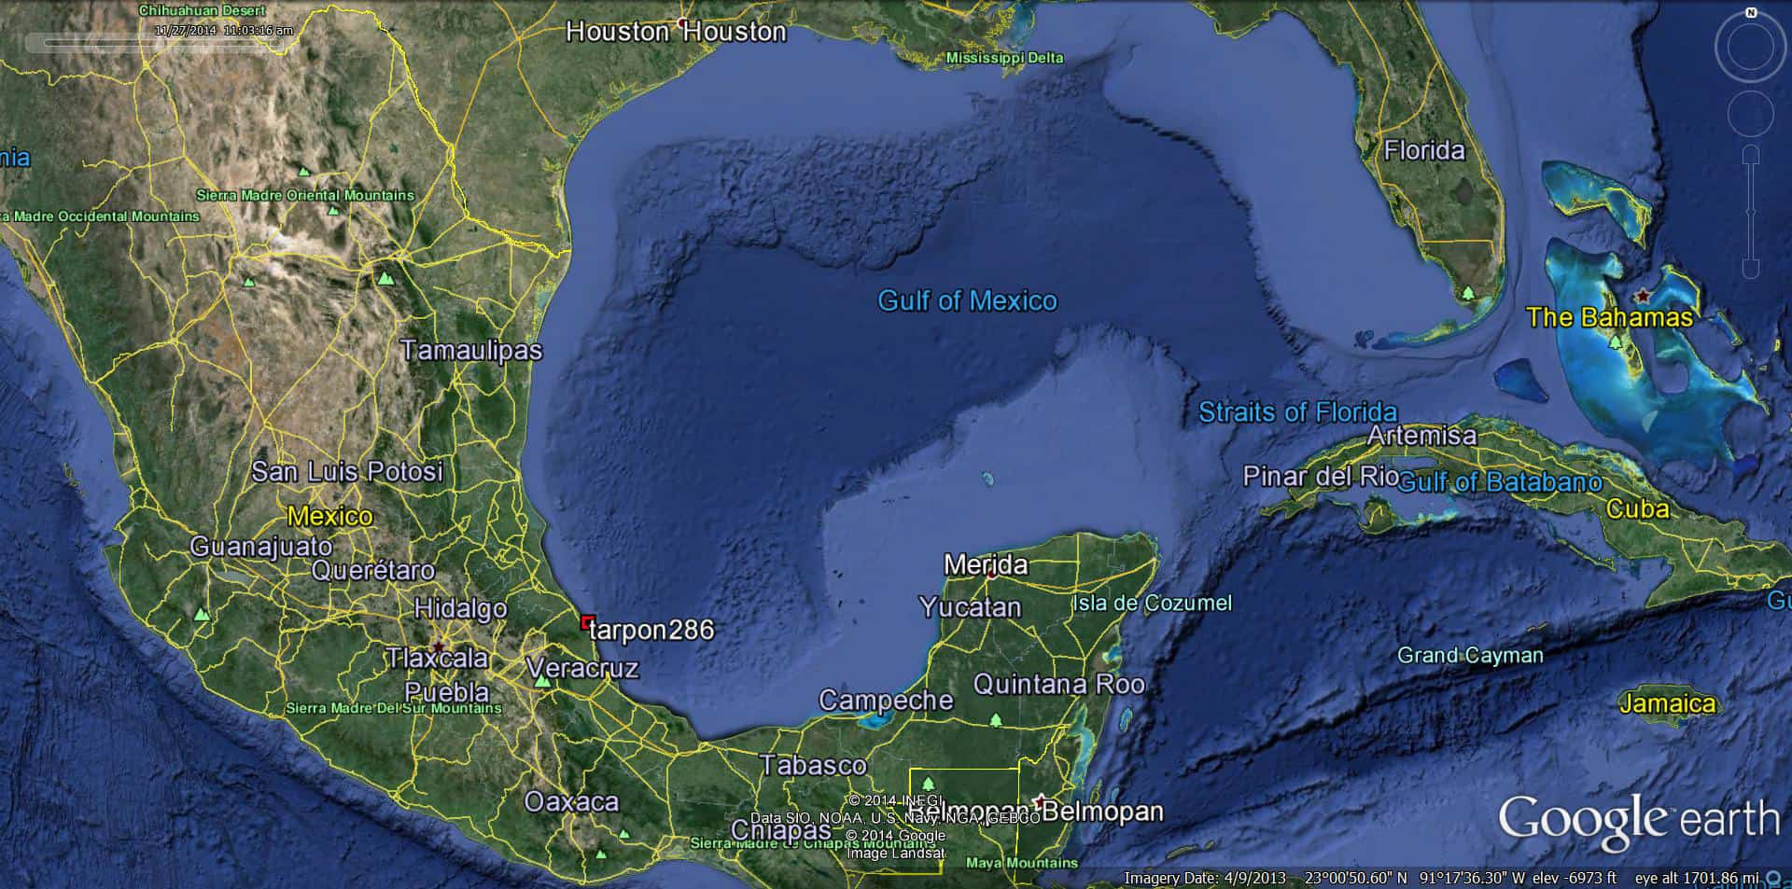
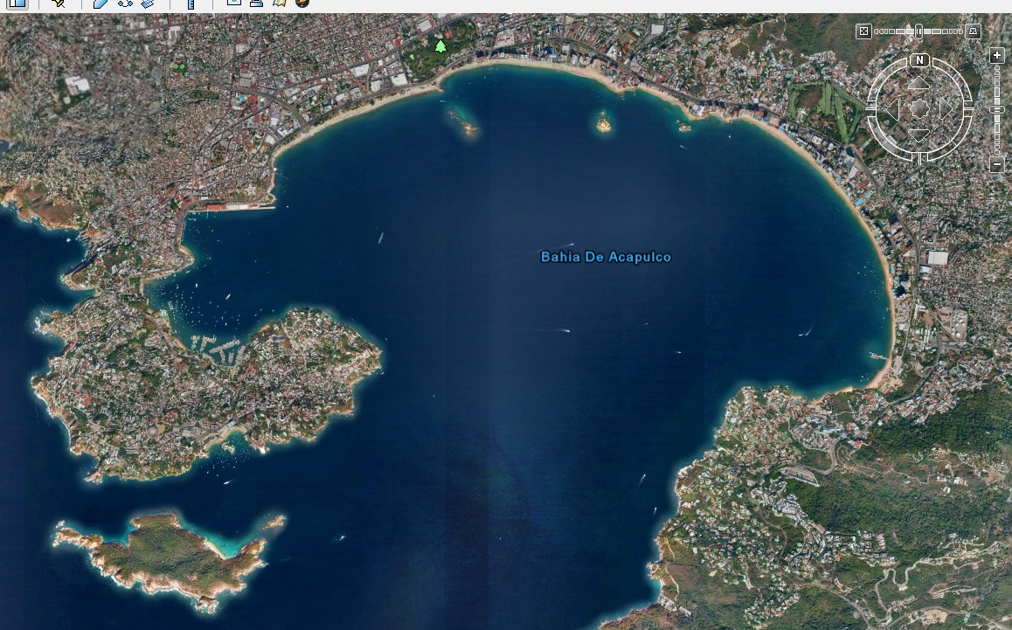
UN IDAD
1
13. bahía

Slide 7
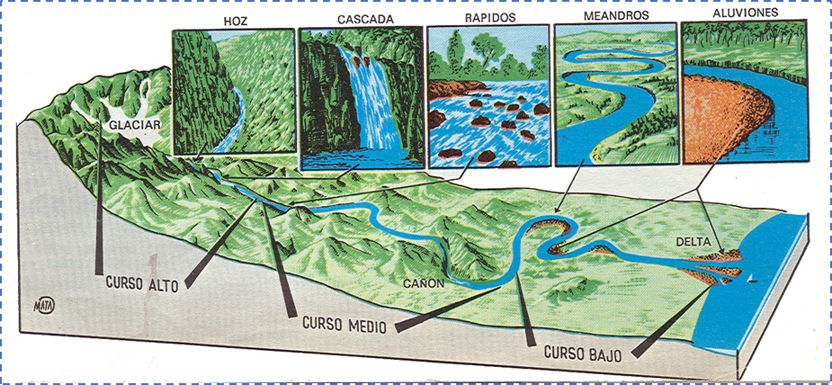
b.1) Litosfera e hidrosfera: formas relacionadas al cause de los ríos.

Slide 8
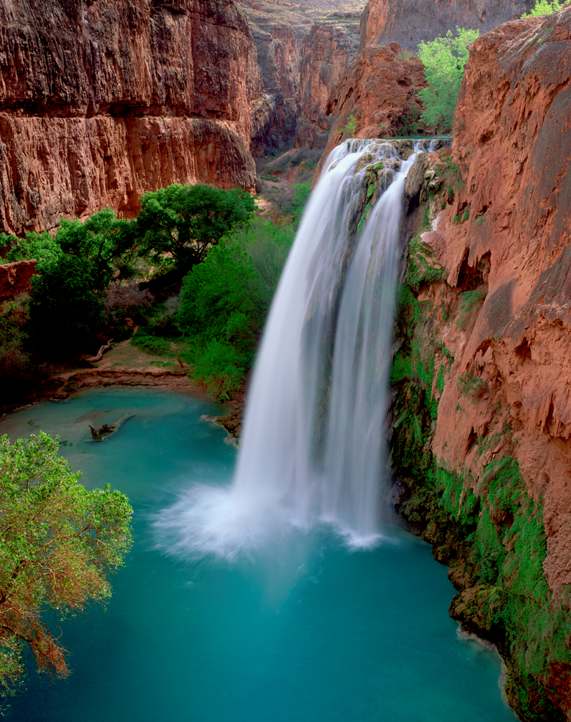
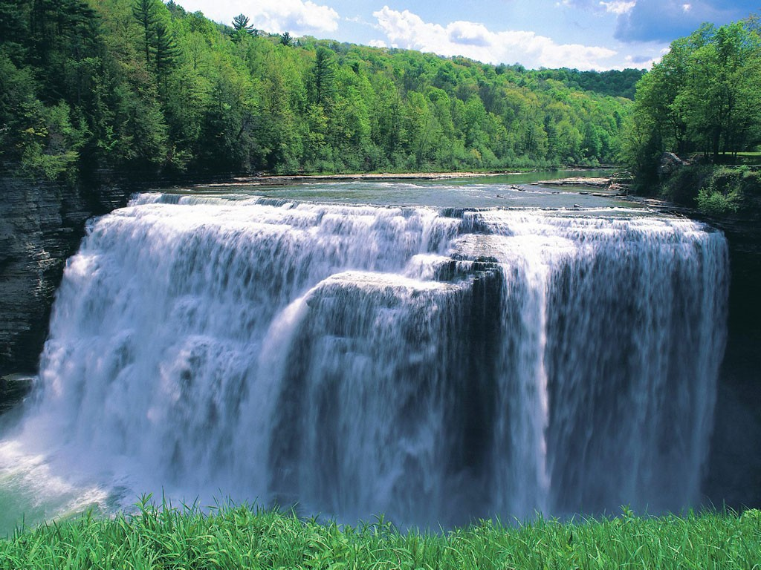
14. cascada

Slide 9
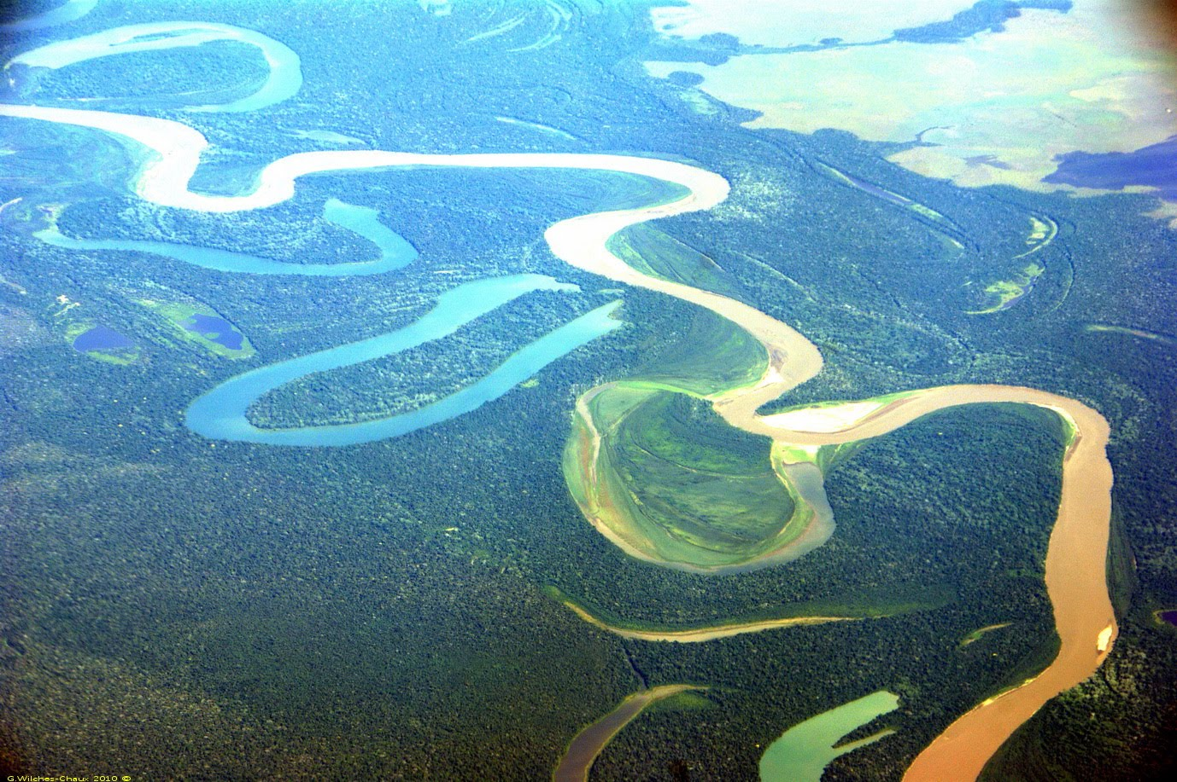
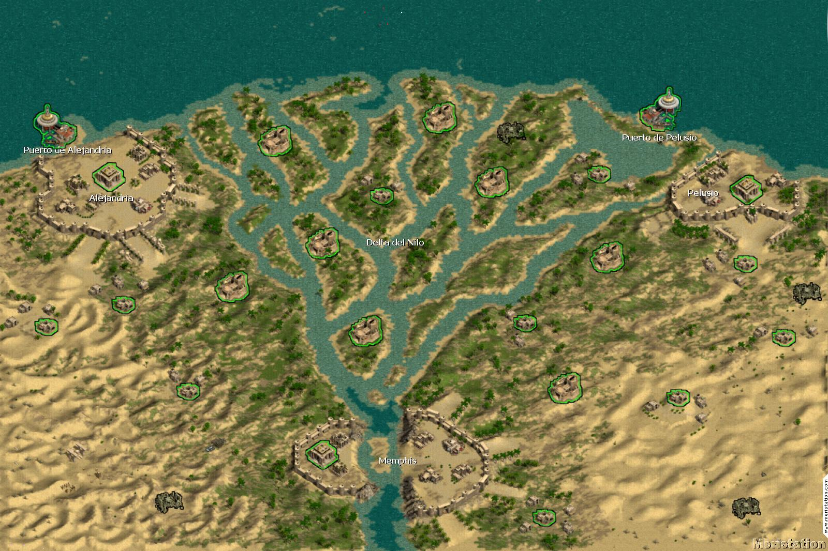
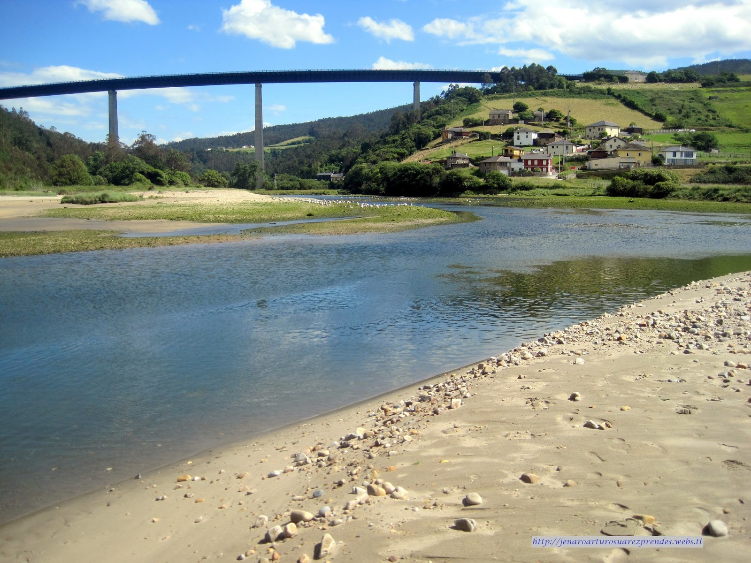
15. Meandro
16. Delta

Slide 10
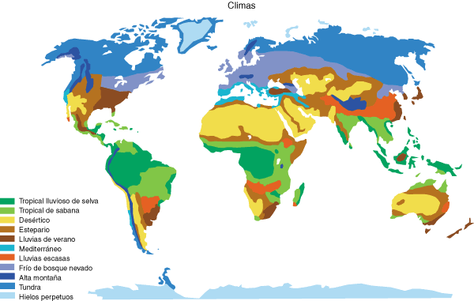
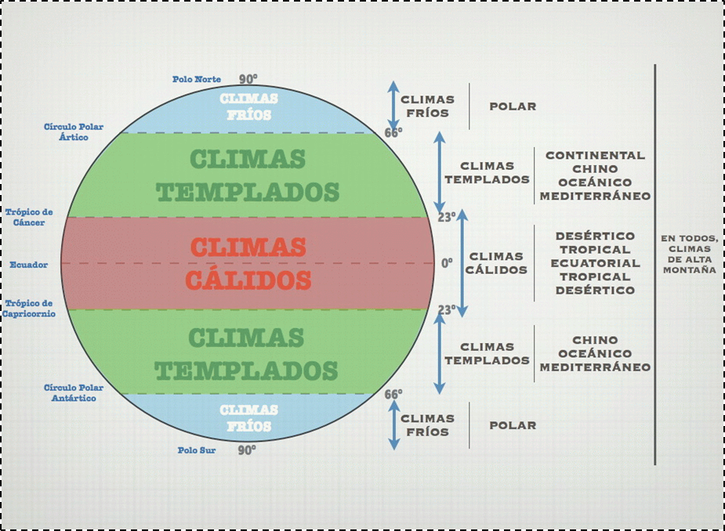


b.2) Atmósfera: Climas (factor participante en el modelado de la ST)
UN IDAD
1
¿Qué climas hay en nuestro país y cuales son sus características.?

Slide 11
Referencia del tema:
Sánchez, J. y Zapata, J. (2005). Geografía general. El universo, nuestro planeta y sus recursos. Trillas. México.
UN IDAD
1

